Slide 1
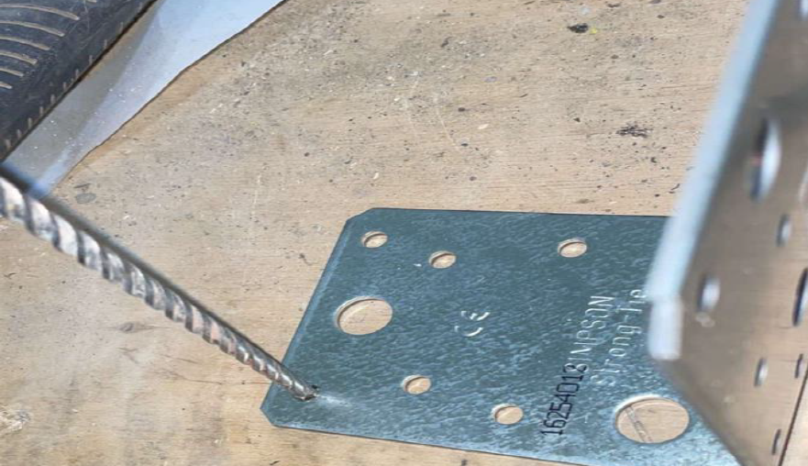
Læringsark
13.01.2022 – Bygningsarbeid Trysil Tr.st – Fagarbeider fikk kuttskade i fingeren
Hva | Arbeid med å feste vinkel braketter på betong fasade. Ved boring kilte boret seg fast i braketten og fulgte med boret hurtig rundt og traff fingeren. Da uhellet skjedde hadde fagarbeideren tatt av seg hansken på venstre hånd for å få tak i en betong plugg i bukselommen og tok ikke på seg hansken igjen før boringen startet.
Årsak(er) | Boret ble holdt skjevt i forhold til hullet i braketten. Hullet i braketten er 6 mm og mur boren er 6 mm. Hull i brakett skulle vært forboret større enn boret. Skaden kunne vært unngått eller blitt mindre, hvis vernehansken hadde blitt benyttet.
Konsekvens | Middels. Kuttskade i venstre langfinger. Blødning stanset med kompress og personen ble fraktet til Elverum sykehus. Sydd flere sting i venstre langfinger. Fravær i 6 dager.
Potensiale | Alvorlig. Skader på sener/nerver med varige men.
Læringspunkter
Planlegge arbeidsoperasjonene og velge riktig metode og utstyr for å minske risiko og unngå skader Alltid benytte verneutstyr, og dette skal skal være tilpasset arbeidsoppgavene. Gjennomgang av arbeidsoperasjoner i forkant med SJA, om det er en risikofylt arbeidsoperasjon.

